Slide 1

CHỦ ĐỀ 1:
TUỔI HỌC TRÒ

Slide 2
TIẾT 3:
- LÍ THUYẾT ÂM NHẠC: CÁC THUỘC TÍNH CƠ BẢN
CỦA ÂM THANH CÓ TÍNH NHẠC
- ĐỌC NHẠC: BÀI ĐỌC NHẠC SỐ 1

Slide 3
Nội dung 1:
Lý thuyết âm nhạc:
Các thuộc tính cơ bản của âm thanh có tính nhạc

Slide 4


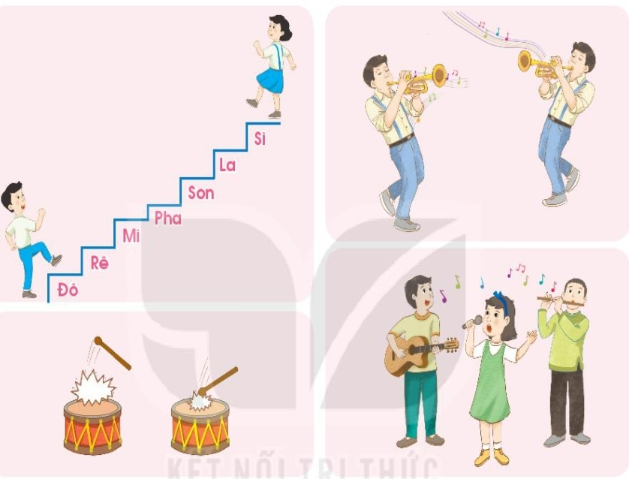
KHỞI ĐỘNG
Quan sát hình ảnh và mô tả các âm thanh theo cảm nhận cá nhân

Slide 5
KHỞI ĐỘNG
Quan sát hình ảnh và mô tả các âm thanh theo cảm nhận cá nhân
Cao- thấp
Dài- ngắn
Sắc thái của âm thanh (nhạc cụ và giọng hát)
Mạnh- nhẹ

Slide 6

1. Tìm hiểu các thuộc tính cơ bản của âm thanh có tính nhạc
Hoạt động nhóm:
Nhóm 1: - Cao độ:
Độ cao- thấp, trầm bổng của âm thanh
Nhóm 2: Trường độ:
Độ ngân dài- ngắn của âm thanh
Nhóm 3: Cường độ:
Độ mạnh- nhẹ, to- nhỏ của âm thanh
Nhóm 4: Âm sắc:
Là sắc thái khác nhau của âm thanh do các loại nhạc cụ và giọng hát con người

Slide 7
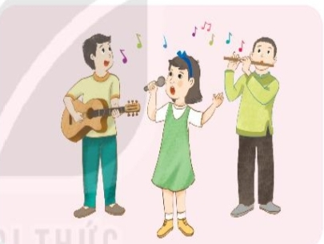
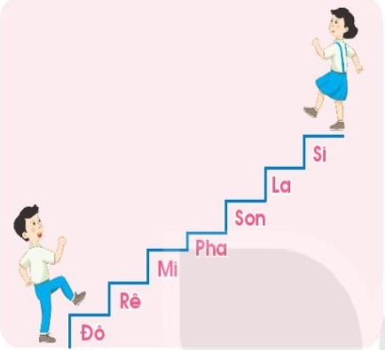
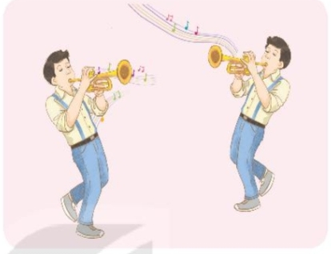

LUYỆN TẬP
Quan sát, nhận biết và ghép mỗi bức tranh với mỗi thuộc tính âm thanh phù hợp
Cao độ
Trường độ
Cường độ
Âm sắc

Slide 8
Nội dung 2:
Đọc nhạc: Bài đọc nhạc số 1

Slide 9
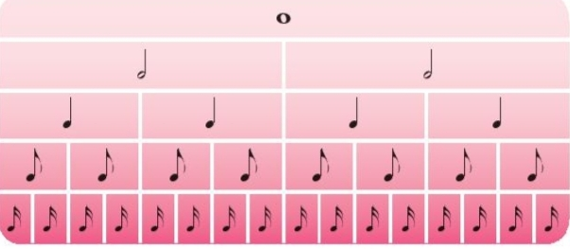
KHỞI ĐỘNG
Nhắc lại và thực hành một số kí hiệu trường độ ở sơ đồ dưới đây:

Slide 10
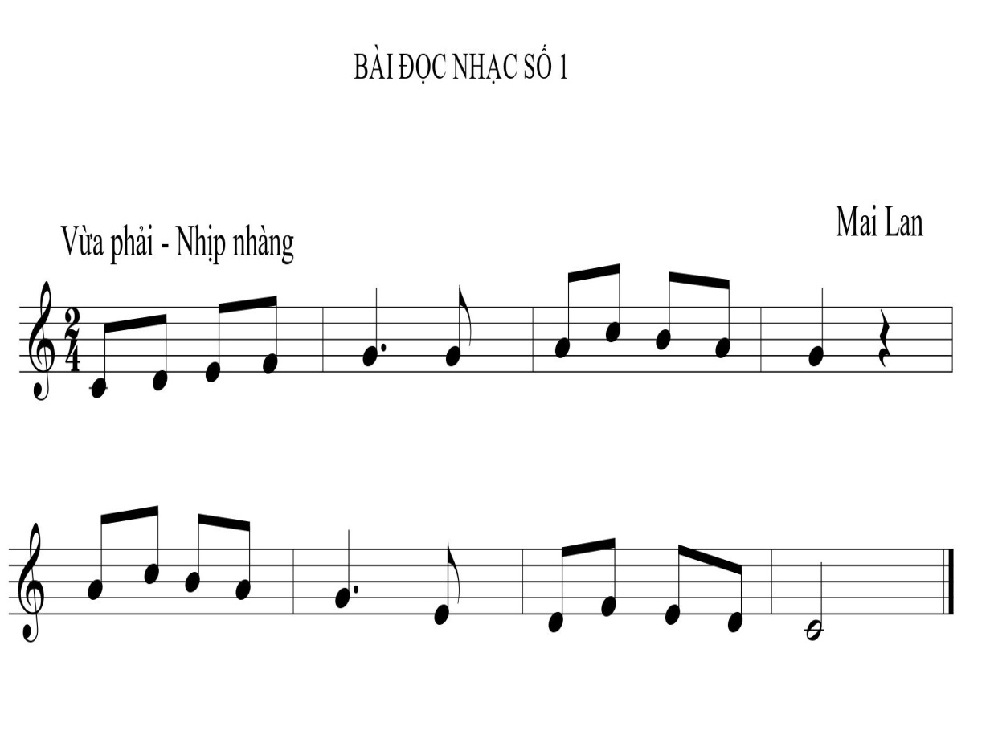
* Tìm hiểu bài đọc nhạc
Bài đọc nhạc được viết ở nhịp gì?
Nêu định nghĩa nhịp đó?
Nhịp 2/4: Là nhịp có 2 phách trong 1 ô nhịp.Mỗi phách có giá trị trường độ bằng 1 nốt đen. Phách 1 là phách mạnh, phách 2 là phách nhẹ.
Bài đọc nhạc có những trường độ, cao độ nào?
- Trường độ: Nốt đen, đen chấm dôi, nốt móc đơn, nốt trắng
- Cao độ: Đô, rê, mi, pha, son, la, si

Slide 11


Slide 12
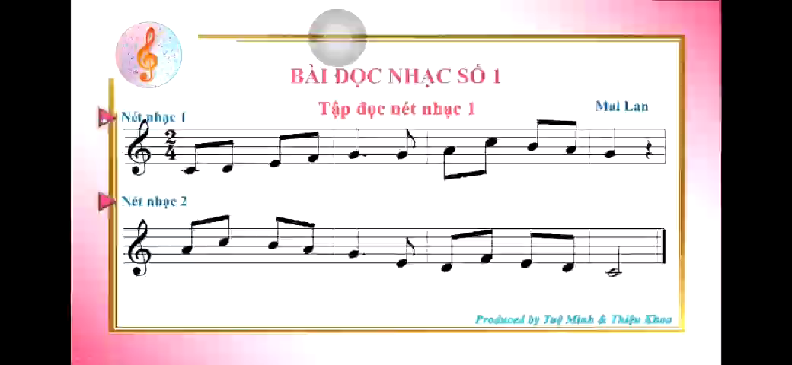

Slide 13
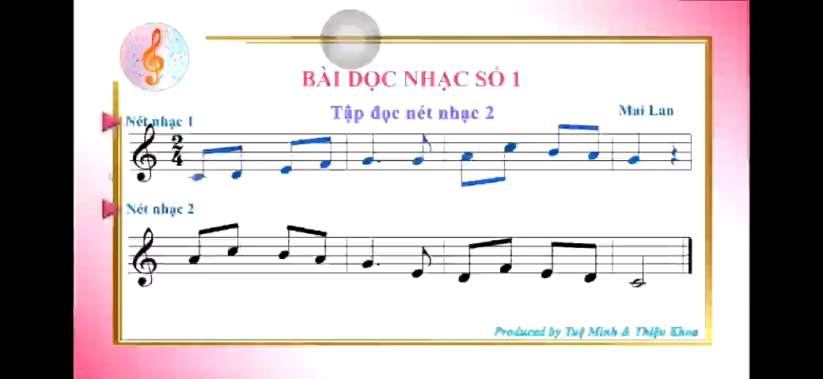

Slide 14
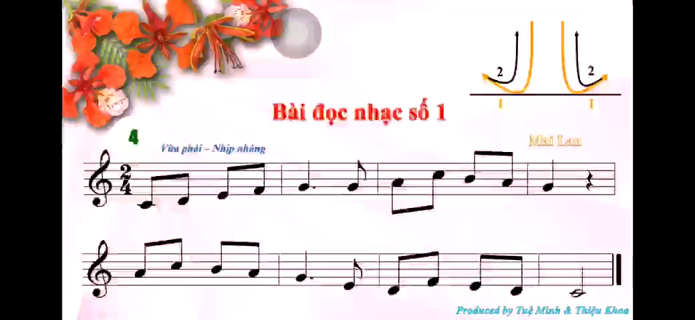

Slide 15


Slide 16



Slide 17

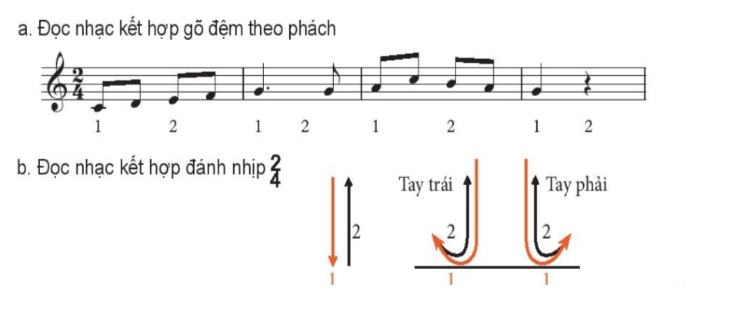
LUYỆN TẬP

Slide 18
HƯỚNG DẪN VỀ NHÀ
- Chuẩn bị tiết học sau:
+ Luyện tập, hoàn thiện bài hát, bài đọc nhạc với các hình thức đã học để trình diễn trong tiết 4.
+ Tập ứng tác lời mới với trò chơi Nhịp điệu đến trường.

Slide 19
TẠM BIỆT

